Slide 1

Estudo de Mercado
Contabilidades
www.guilhermenagel.com.br

Slide 2

O Brasil registrou
abertura de 3.838.063 novas empresas em 2022.
www.guilhermenagel.com.br
fonte: Ministério do Desenvolvimento, Indústria, Comércio e Serviços (MDIC), 2023

Slide 3
Segundo pesquisa, cerca de 65% das empresas brasileiras terceirizam total ou parcialmente a área contábil.
As principais razões para a terceirização da contabilidade são a redução de custos e o aumento da eficiência.
www.guilhermenagel.com.br
fonte: Deloitte, 2020

Slide 4
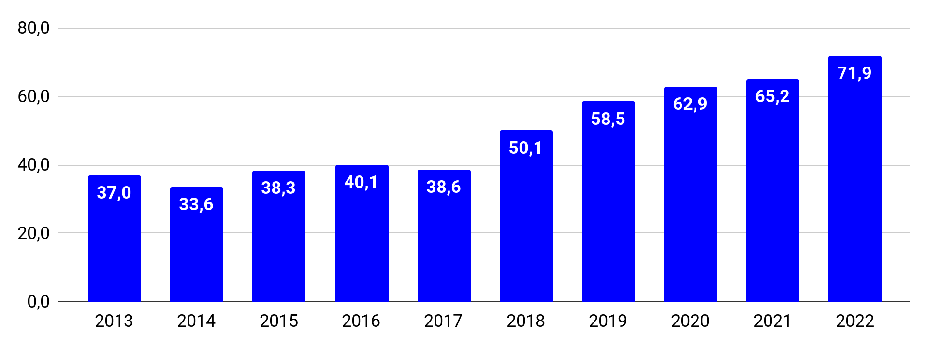
O interesse por escritórios de contabilidade tem crescido ao longo dos anos
www.guilhermenagel.com.br
fonte: Google Trends , 2023

Slide 5
Meses com maior interesse
Meses com menor interesse
Abril (+26%)
Março (+20%)
Maio (+9%)
Dezembro (-21%)
Novembro (-11%)
Julho (-9%)
www.guilhermenagel.com.br
fonte: Google Trends , 2023

Slide 6

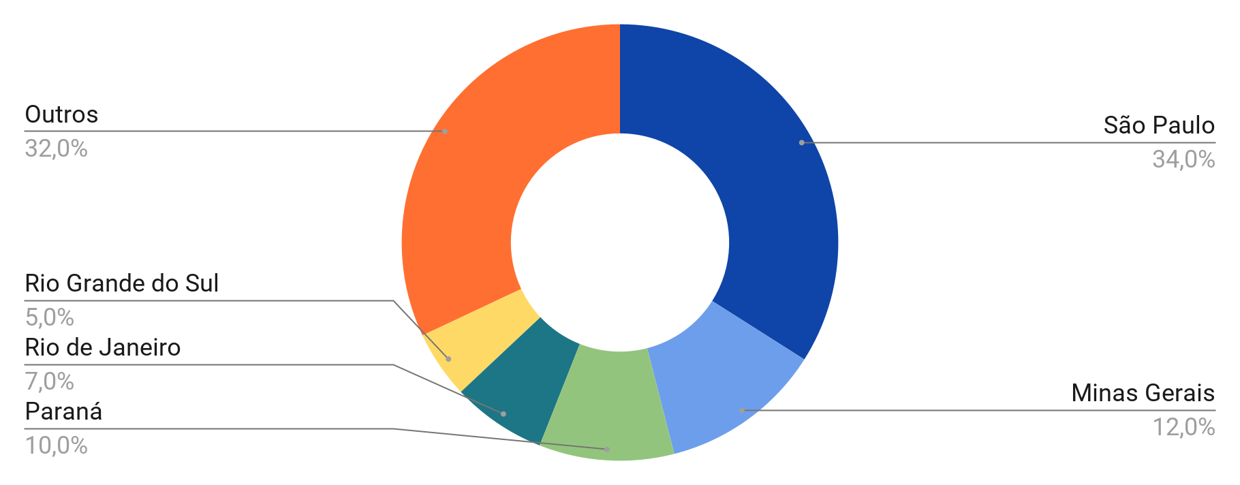
Estados com maior interesse
www.guilhermenagel.com.br
fonte: Planejador de Palavras-chave do Google, 2023

Slide 7

Média de 208.280 pesquisas mensais por palavras relacionadas à
Escritórios de Contabilidade
www.guilhermenagel.com.br
fonte: Planejador de Palavras-chave do Google, 2023

Slide 8
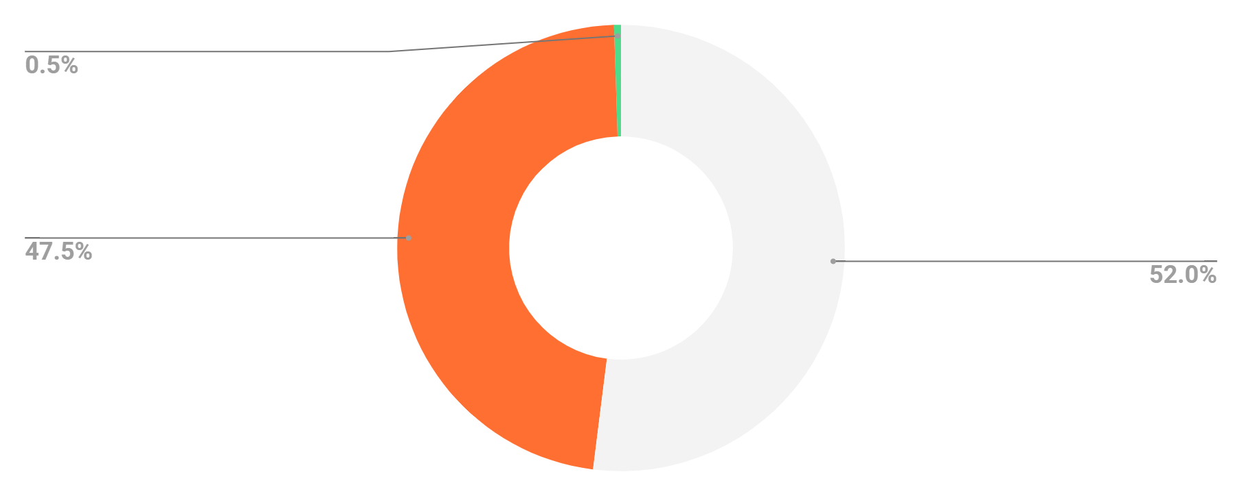
Buscas por dispositivo
www.guilhermenagel.com.br
fonte: Planejador de Palavras-chave do Google, 2023

Slide 9
Principais termos de busca
Palavra-chave
Lance (menor)
Lance (maior)
Média mensal
escritórios de contabilidade
contador online
contabilidade online
escritorio contabilidade
contabilidade digital
escritório de contabilidade perto de mim
serviço de contabilidade
escritório de contabilidade porto alegre
contratar contabilidade
R$ 1,93
R$ 2,23
R$ 2,92
R$ 2,09
R$ 1,63
R$ 1,88
R$ 1,41
RS 3,01
R$ 1.98
R$ 8,46
R$ 12,42
R$ 14,86
R$ 7,83
R$ 9,65
R$ 9,77
R$ 6,81
R$ 13,92
R$ 11,59
27.100
12.100
9.900
5.400
2.900
880
880
320
30
www.guilhermenagel.com.br
fonte: Planejador de Palavras-chave do Google, 2023

Slide 10
Em resumo, os anúncios digitais são uma excelente maneira para escritórios de contabilidade
aumentarem seus lucros.
Com estratégias bem construídas e sempre de olho no estado atual do mercado, a internet pode ser a principal fonte de resultado para o seu negócio!
www.guilhermenagel.com.br

Slide 11
www.guilhermenagel.com.br

